Slide 1
KHOA HỌC TỰ NHIÊN 7

Slide 2
MỞ ĐẦU
Theo em để xác định tốc độ chuyển động người ta phải đo những đại lượng nào và dùng những dụng cụ nào để đo? Tại sao?
Đo quãng đường s
$$\frac{s}{t}$$
v =
Đo thời gian t

Slide 3
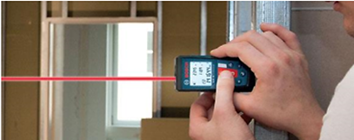
ĐO QUÃNG ĐƯỜNG S
Thước thẳng
Thước dây
Thước cuộn
Thước laze

Slide 4
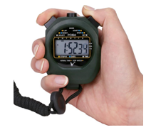
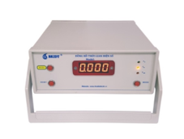
ĐO THỜI GIAN t
Đồng hồ bấm giờ
Đồng hồ đo thời gian hiện số

Slide 5
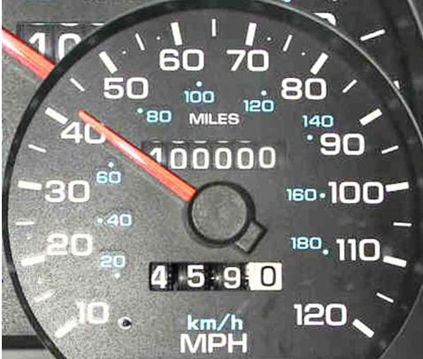
BÀI 9 ĐO TỐC ĐỘ
Ths. Lê Thị Minh Tâm

Slide 6
BÀI 9 - ĐO TỐC ĐỘ
Đo tốc độ dùng đồng hồ bấm giây
I
Đo tốc độ dùng đồng hồ đo thời gian hiện số và cổng quang điện
II
Thiết bị bắn tốc độ
III

Slide 7
Đo tốc độ dùng đồng hồ bấm giây
I

Slide 8
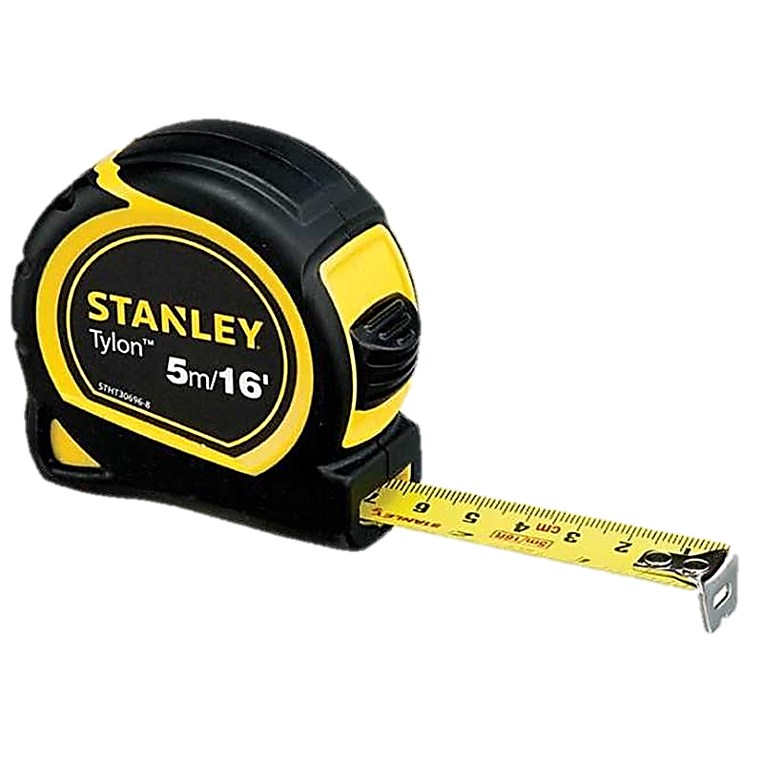
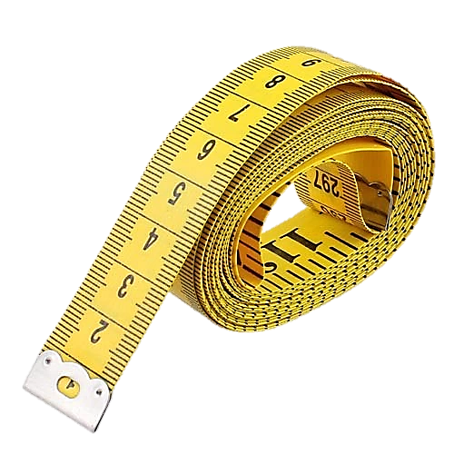
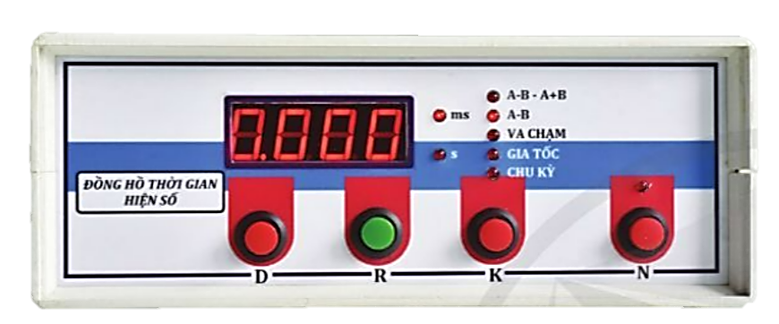
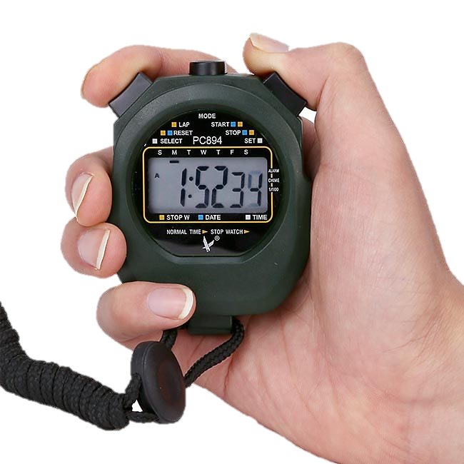
I - Đo tốc độ dùng đồng hồ bấm giây
1. Dụng cụ đo
Muốn đo được tốc độ của một vật đi trên một quãng đường nào đó, ta phải đo được chiều dài quãng đường và thời gian vật đi hết quãng đường đó:
Đo chiều dài quãng đường bằng các dụng cụ đo chiều dài:
Đo thời gian vật đi có thể bằng:
thước mét,
thước dây,...
đồng hồ bấm giây,
đồng hồ đo thời gian
hiện số và cổng quang điện.

Slide 9
I - Đo tốc độ dùng đồng hồ bấm giây
2. Cách đo
Có hai cách đo:
* Cách 1: Chọn quãng đường s trước, đo thời gian t sau
* Cách 2: Chọn thời gian t trước, đo quãng đường s sau
Trong phòng thực hành thường chọn cách 1.

Slide 10
I - Đo tốc độ dùng đồng hồ bấm giây
Các bước tiến hành:
- Dùng thước đo độ dài quãng đường s. Xác định vạch xuất phát và vạch đích.
- Dùng đồng hồ bấm giây đo thời gian t từ khi bắt đầu chuyển động từ vạch xuất phát tới khi vượt qua vạch đích.
s

Slide 11
I - Đo tốc độ dùng đồng hồ bấm giây
Các bước tiến hành:
- Thực hiện các phép đo 3 lần để lấy giá trị trung bình
- Lập bảng ghi kết quả đo, tính trung bình quãng đường và thời gian trong 3 lần đo, sau đó tính tốc độ.
$$s=\frac{s_{1}+s_{2}+s_{3}}{3}$$
$$t=\frac{t_{1}+t_{2}+t_{3}}{3}$$

Slide 12
I - Đo tốc độ dùng đồng hồ bấm giây
Các bước tiến hành:
- Dùng công thức tính tốc độ.
$$v=\frac{s}{t}$$
- Nhận xét kết quả đo.

Slide 13
LUYỆN TẬP
Một bạn chạy cự li 60 m trên sân vận động. Đồng hồ bấm giây cho biết thời gian bạn chạy từ vạch xuất phát tới vạch đích là 30 s. Vận tốc của bạn đó là bao nhiêu?
Tóm tắt
s = 60 m
t = 30 s
v = ?
60 m
Giải
Tốc độ của người đó là:
v = $\frac{s}{t}$ = $\frac{60}{30}$ = 2 (m/s)

Slide 14
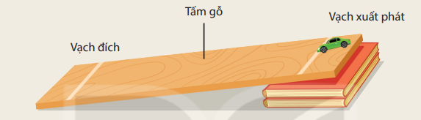
I - Đo tốc độ dùng đồng hồ bấm giây
3. Ví dụ
Đo tốc độ của một ô tô đồ chơi chạy trên một mặt dốc.
Dụng cụ:
- Một ô tô đồ chơi nhỏ, không có động cơ.
- Một tấm gỗ phẳng: 80 cm.
- Thước dài
- Bút dạ (hoặc phấn)
- Đồng hồ bấm giây cơ học hoặc điện tử.
- Vài cuốn sách
Bố trí thí nghiệm đo tốc độ dùng đồng hồ bấm giây.

Slide 15
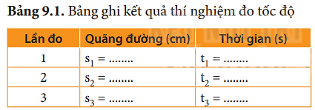
Tiến hành:
(1) Dùng tấm gỗ phẳng và vài cuốn sách hoặc giá đỡ thí nghiệm để tạo ra một mặt dốc (Hình 9.2). Dùng bút dạ hoặc phấn vẽ trên tấm gỗ vạch xuất phát và vạch đích cách nhau 50 cm hoặc 60 cm.
(2) Lập bảng ghi kết quả đo theo mẫu bảng 9.1

Slide 16
(3) Giữ ô tô trước vạch xuất phát. Thả ô tô đồng thời dùng đồng hồ bấm giây đo thời gian ô tô chạy từ vạch xuất phát tới vạch đích. Thực hiện 3 lần phép đo trên.
(4) Ghi kết quả đo vào mẫu Bảng 9.1 và thực hiện các phép tính để điền vào chỗ trống của bảng

Slide 17
Tính giá trị trung bình của s:
và của t:
từ đó xác định tốc độ:
(5) Nhận xét kết quả đo
$$s=\frac{s_{1}+s_{2}+s_{3}}{3}$$
$$t=\frac{t_{1}+t_{2}+t_{3}}{3}$$
$$v=\frac{s}{t}$$

Slide 18
II
Đo tốc độ dùng đồng hồ đo thời gian hiện số và cổng quang điện

Slide 19
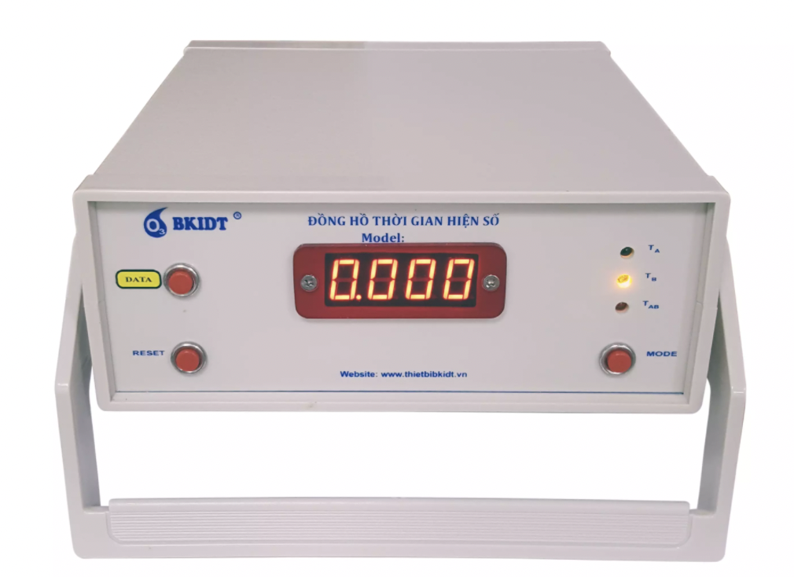
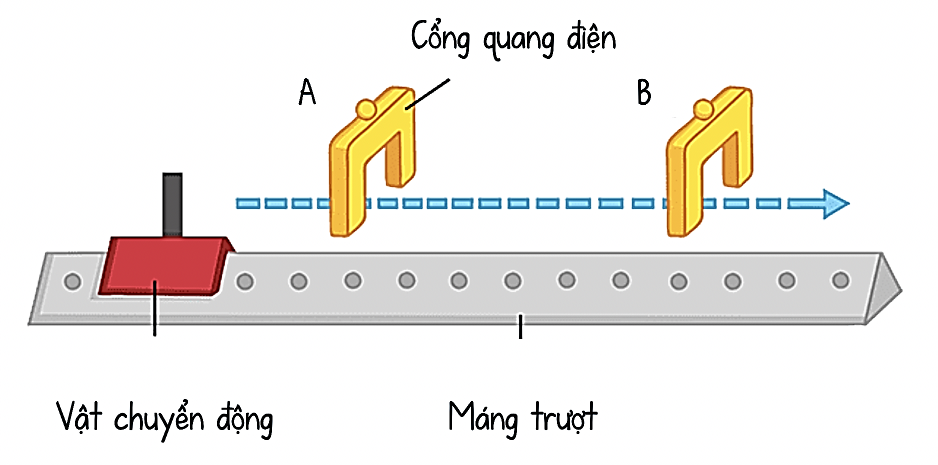
II - Đo tốc độ dùng đồng hồ đo thời gian hiện số và cổng quang điện
1. Dụng cụ đo
Đồng hồ đo thời gian hiện số
Cổng quang điện

Slide 20
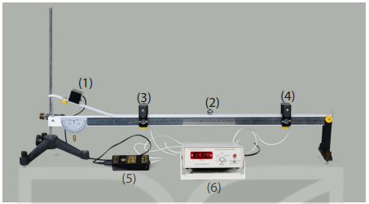
2. Cách đo
(1) Nam châm điện để giữ viên bi sắt.
(2) Viên bi sắt.
(3) Khi vật qua cổng quang điện thứ nhất thì đồng hồ bắt đầu đo.
(4) Khi vật qua cổng quang điện thứ hai thì đồng hồ ngừng đo.
(5) Công tắc dùng để đóng/ngắt nam châm điện.
(6) Đồng hồ đo thời gian hiện số (được chọn ở chế độ A $↔$ B để đo khoảng thời gian vật chuyển động từ cổng quang điện (3) đến cổng quang điện (4)).

Slide 21
2. Cách đo
Hình 9.3
Hãy dựa vào Hình 9.3 để mô tả sơ lược cách đo tốc độ dùng cổng quang điện và đồng hồ đo thời gian hiện số khi viên bi chuyển động từ cổng quang điện (3) đến cổng quang điện (4).

Slide 22
2. Cách đo
Cách đo tốc độ dùng cổng quang điện và đồng hồ đo thời gian hiện số:
+ Đo khoảng cách giữa 2 cổng quang điện (3) và (4) (đọc trên thước đo gắn với giá đỡ). Khoảng cách này chính là quãng đường s mà viên bi sắt chuyển động.
+ Ngắt nam châm điện, viên bi bắt đầu chuyển động từ trên dốc xuống.
s
t
Hình 9.3
+ Khi viên bi đi qua cổng quang điện (3) thì đồng hồ bắt đầu đo.
+ Khi viên bi đi qua cổng quang điện (4) thì đồng hồ ngừng đo.
+ Đọc số chỉ thời gian viên bi đi từ cổng quang điện (3) đến cổng quang điện (4) ở ô hiển thị thời gian của đồng hồ đo thời gian hiện số.
Thời gian viên bi chuyển động trên quãng đường s = số chỉ ở cổng quang điện (4) – số chỉ ở cổng quang điện (3).
+ Tốc độ viên bi v = quãng đường s : thời gian t

Slide 23
III
Thiết bị bắn tốc độ

Slide 24
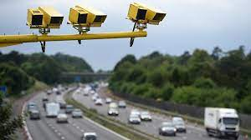
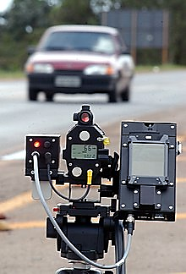
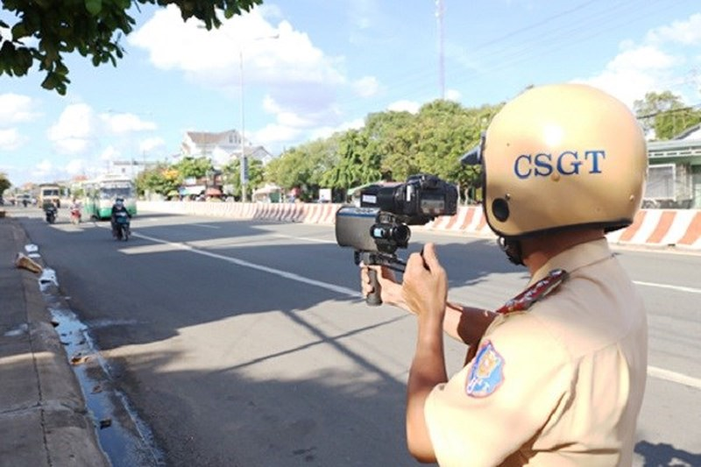
III - Thiết bị bắn tốc độ
Thiết bị bắn tốc độ được sử dụng rộng rãi để kiểm tra tốc độ của các phương tiện tham gia giao thông.

Slide 25
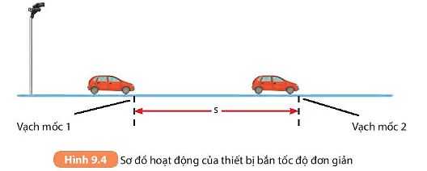
* Thiết bị bắn tốc độ bao gồm:
- Camera ghi biển số của ô tô và thời gian ô tô chạy qua các vạch mốc 1 và 2.
- Máy tính nhỏ đặt trong camera tính tốc độ của ô tô khi chạy từ vạch mốc này sang vạch mốc kia, so sánh với tốc độ giới hạn của cung đường để phát hiện xe nào chạy quá tốc độ.

Slide 26
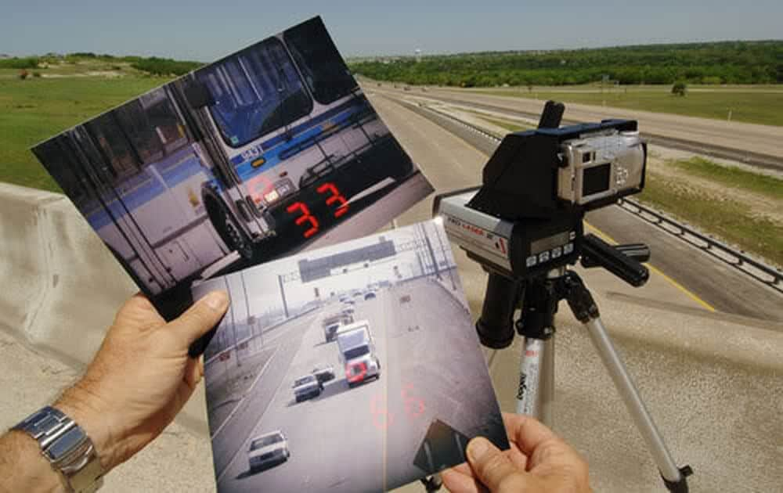
Nếu phát hiện xe vượt quá tốc độ giới hạn, camera tự động chụp số liệu về tốc độ theo biển số và gửi về các trạm kiểm soát giao thông để xử lí.

Slide 27
CÂU HỎI
Camera của thiết bị bắn tốc độ ghi và tính được thời gian ô tô chạy từ vạch mốc 1 sang vạch mốc 2 cách nhau 5 m là 0,35 s.
a) Hỏi tốc độ của ô tô là bao nhiêu?
b) Nếu tốc độ giới hạn của cung đường là 60 km/h thì ô tô này có vượt quá tốc độ giới hạn không?
Giải
a) Tốc độ của ô tô là: v = $\frac{s}{t}$ = $\frac{5}{0,35} ≈$ 14,29 m/s
b) Đổi: 14,29 m/s = 14,29.3,6 = 51,444 km/h
Nếu tốc độ giới hạn của cung đường là 60 km/h thì ô tô này chưa vượt quá tốc độ giới hạn vì 51,444 km/h < 60 km/h.

Slide 28
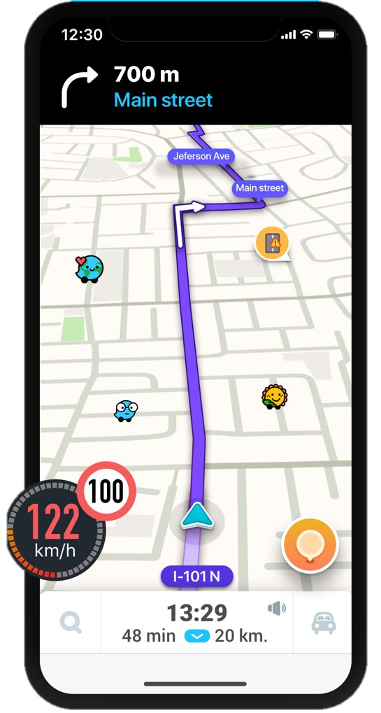
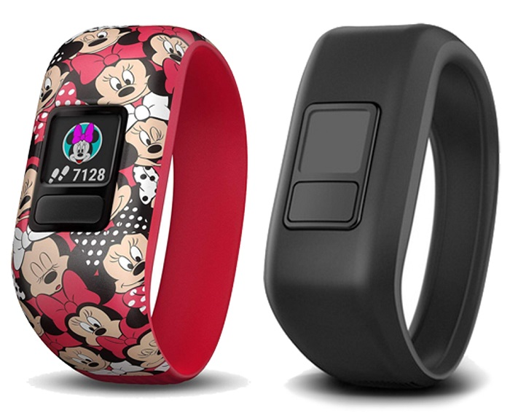
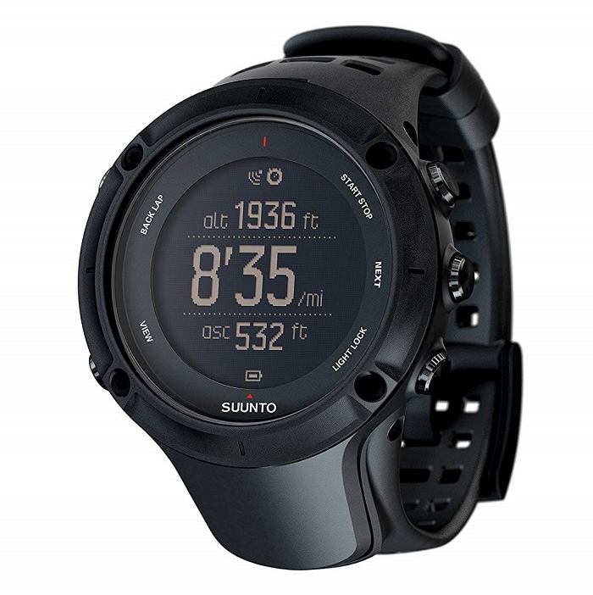
EM CÓ BIẾT ?
Đo tốc độ bằng đồng hồ điện tử đeo tay, điện thoại di động
Các đồng hồ điện tử đeo tay và điện thoại di động có trang bị phần mềm GPS (Hệ thống định vị toàn cầu) có thể xác định vị trí của người sử dụng tại các thời điểm khác nhau dựa vào các tín hiệu GPS của thiết bị gửi đến các vệ tinh nhân tạo và các tín hiệu phản hồi của các vệ tinh này gửi về thiết bị.

Slide 29
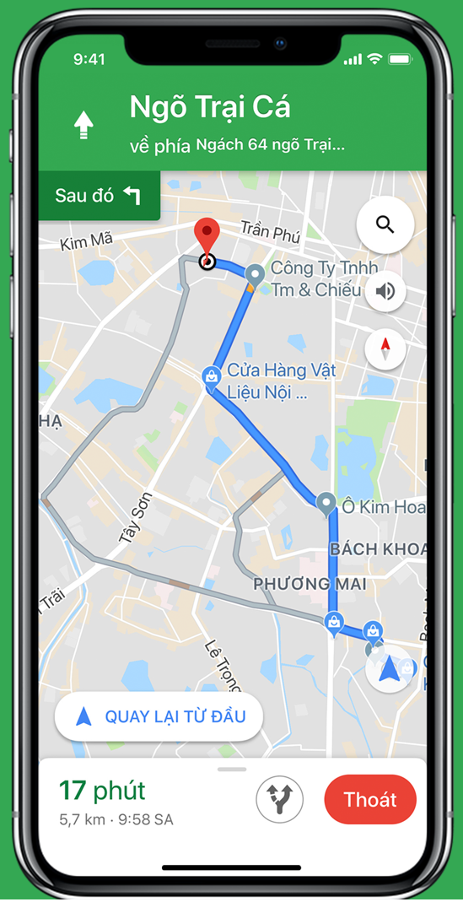
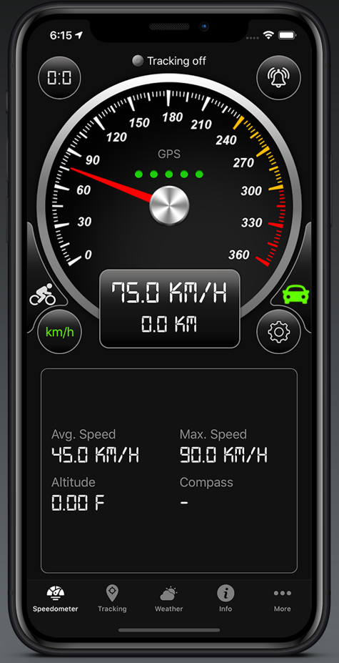
EM CÓ BIẾT ?
Khi người, phương tiện giao thông mang thiết bị có GPS chuyển động thì thiết bị này theo dõi sự thay đổi vị trí của người dùng để xác định quãng đường và thời gian chuyển động của người dùng, từ đó tự động tính tốc độ chuyển động.
Google Maps
Smart GPS Speedometer

Slide 30
GHI NHỚ
Để đo tốc độ chuyển động, cần đo độ dài và đo thời gian. Để đo thời gian có thể dùng đồng hồ bấm giây hoặc cổng quang điện và đồng hồ đo thời gian hiện số.
Các thiết bị bắn tốc độ được sử dụng để đo tốc độ của các phương tiện giao thông đường bộ.

Slide 31
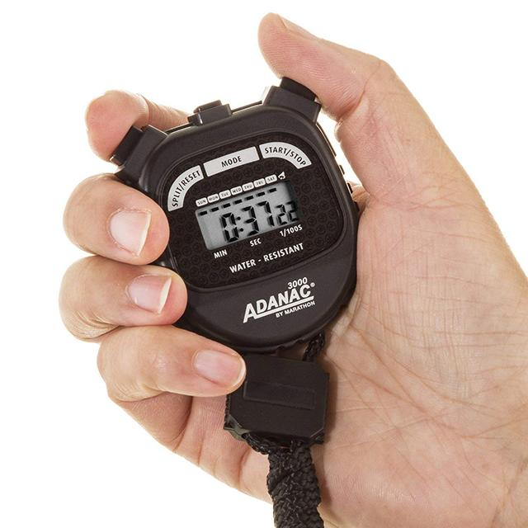
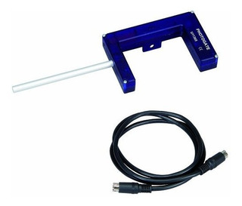
CỦNG CỐ
Bài 1. Nối.
Đồng hồ đo thời gian hiện số
Đồng hồ bấm giây
Cổng quang điện

Slide 32
CỦNG CỐ
Bài 2. Dưới đây là bảng ghi kết quả đo tốc độ của một quả bóng lăn trên máng nghiêng dài 80 cm.
Độ chia nhỏ nhất của đồng hồ bấm giây dùng trong thí nghiệm này là:
A. 0,01 s. B. 0,1 s. C. 0,2 s. D. 0,02 s.

Slide 33
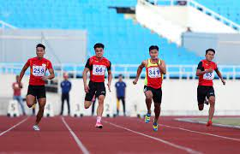
CỦNG CỐ
Bài 3. Một vận động viên chạy cự li 100 m trên sân vận động. Đồng hồ bấm giây cho biết thời gian vận động viên đó chạy từ vạch xuất phát tới vạch đích là 20 s.
Vận tốc của vận động viên là m/s
5

Slide 34
CỦNG CỐ
Bài 4. Một bạn đo tốc độ đi bộ trên sân trường bằng cách:
Đếm bước chân đi hết chiều dài sân; đo thời gian bằng đồng hồ bấm giây;
Tính tốc độ bằng công thức
Biết số bước chân bạn đó đếm được là 120 bước, mỗi bước trung bình dài 0,5 m và thời gian đi là 50 s. Tốc độ của bạn đó là
v = $\frac{s}{t}$
A. 1,2 m/s
B. 4,8 m/s
C. 2,4 m/s
D. 3,6 m/s

Slide 35
CỦNG CỐ
Bài 5. Camera của thiết bị bắn tốc độ ghi và tính được thời gian ô tô chạy từ vạch mốc 1 sang vạch mốc 2 cách nhau 10 m là 0,6 s.
Tốc độ cho phép trên đoạn đường này là 50 km/h. Ô tô có vượt quá tốc độ không?
✓
CÓ
KHÔNG

Slide 36
CỦNG CỐ
Bài 6. Một xe đạp đua đi với tốc độ 20 km/h. Quãng đường từ vạch xuất phát tới vạch đích là 6 km.Thời gian để xe về tới đích là
A. 20 phút
B. 18 phút
C. 30 phút
D. 26 phút

Slide 37
CỦNG CỐ
Bài 7. Một xe chuyển động thẳng không đổi chiều, 2 giờ đầu chạy với tốc độ trung bình 60 km/h, 3 giờ sau chạy với tốc độ trung bình 40 km/h. Tốc độ trung bình của xe trong suốt thời gian chạy là
A
B
50 km/h
44 km/h
C
D
48 km/h
34 km/h

Slide 38
CỦNG CỐ
Bài 8. Dưới đây là bảng ghi kết quả đo tốc độ của một bạn đi bộ từ đầu tới cuối lớp.
Tốc độ trung bình của bạn đó là:
A. 1,13 m/s
B. 1,15 m/s
C. 0,95 m/s
D. 1,23 m/s

Slide 39
TẠM BIỆT CÁC EM!

